Slide 1
Die Kleider
Die Klamotten

Slide 2
Die Hose,-en

Slide 3
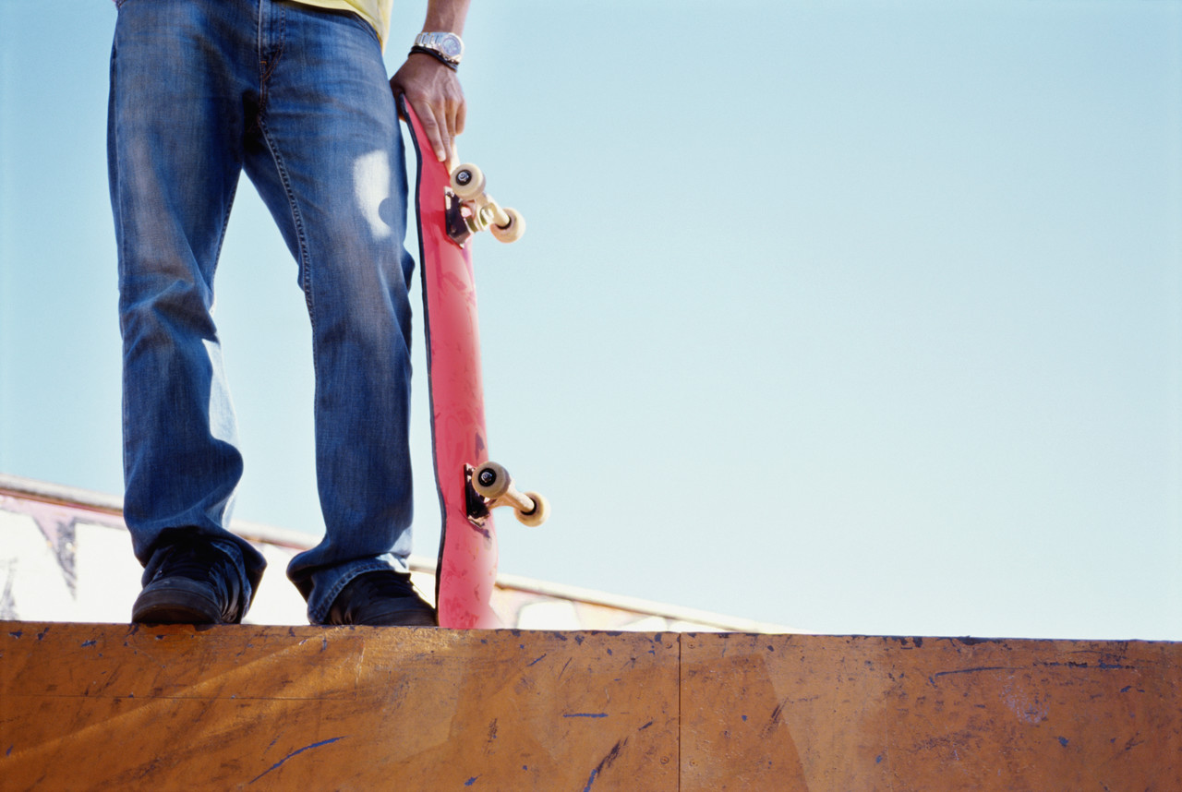
Die jeans

Slide 4
Das Kleid,-er

Slide 5
Der Rock,..-e

Slide 6
Die Kurze Hose

Slide 7
Der Gürtel, -

Slide 8
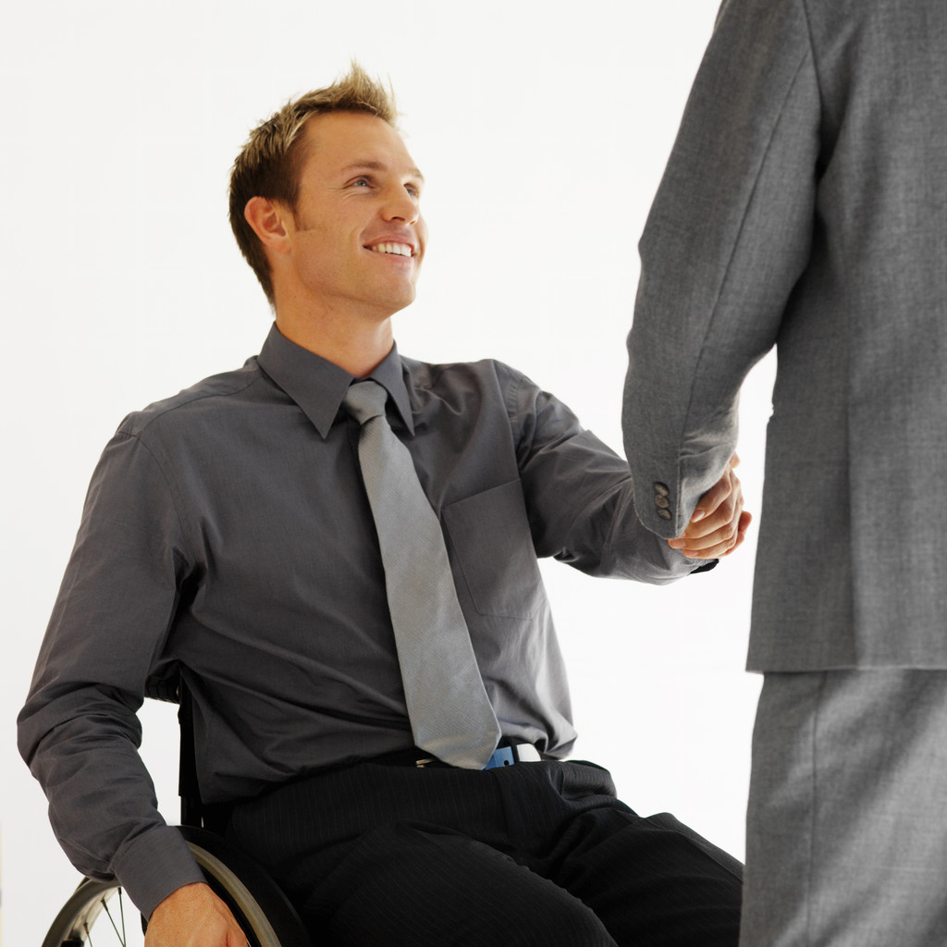
Das Hemd,-en

Slide 9
Die Bluse,-n

Slide 10
Die Socke,-n

Slide 11
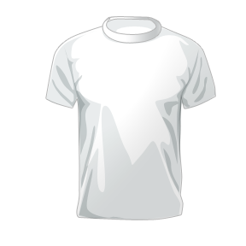
Das T-Shirt

Slide 12
Die Sandale,-n

Slide 13
Das Armband,..-er

Slide 14

Der Knopf,..-e

Slide 15
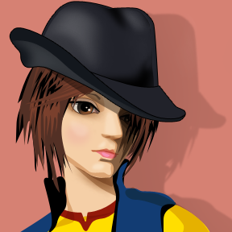
Der Hut,..-e

Slide 16
Die Jacke,-n

Slide 17
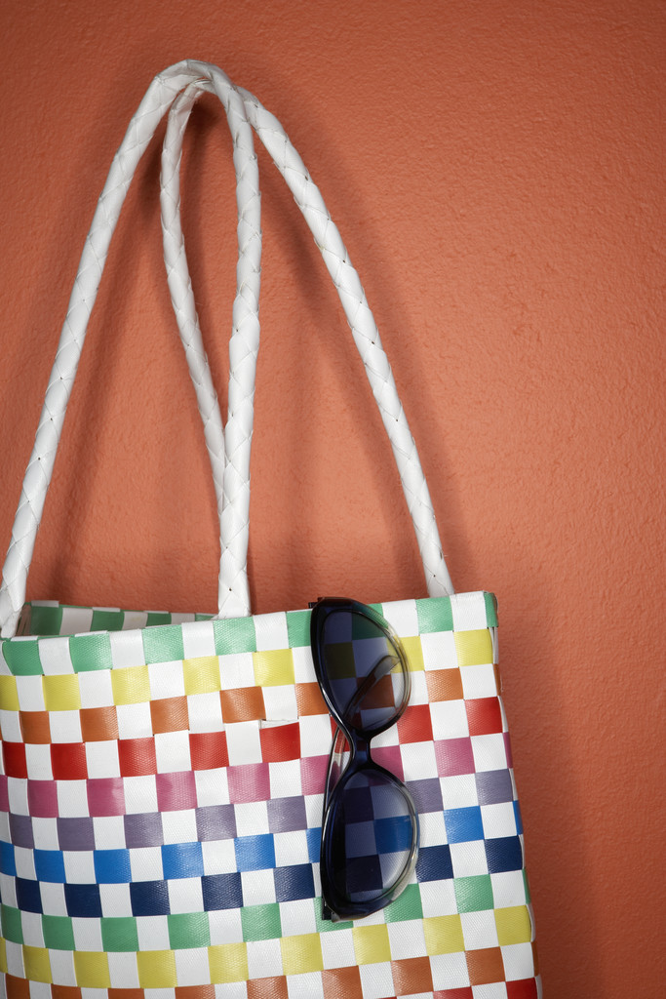
Die Handtasche,-n

Slide 18
Die Halskette,-n

Slide 19
Der Schuh,-e

Slide 20
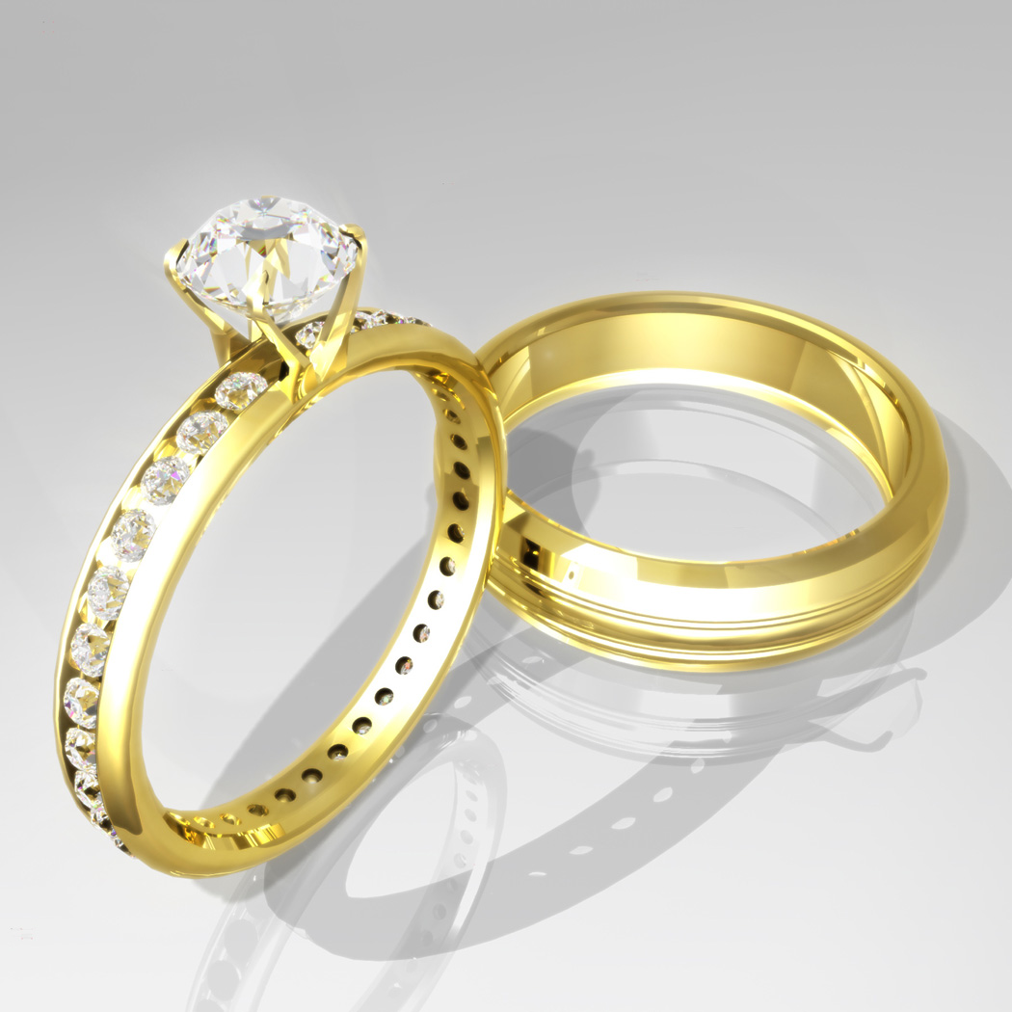
Der FingerRing,-e

Slide 21

Die Krawatte,-n

Slide 22
Die Unterwäsche

Slide 23
Zieht.... an
Put on

Slide 24
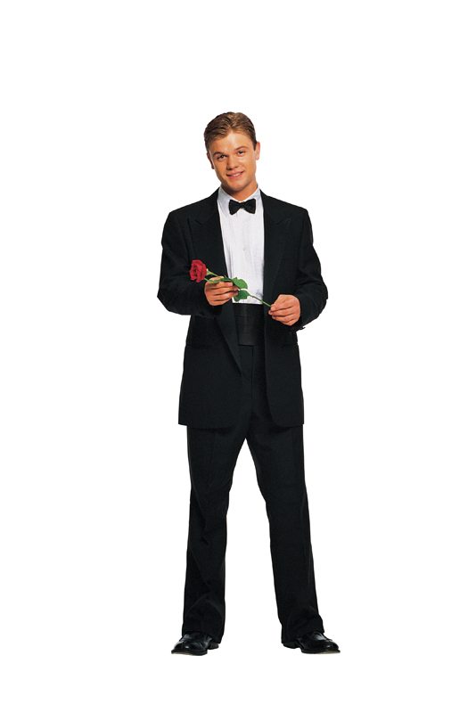
Der Anzug,..-e

Slide 25

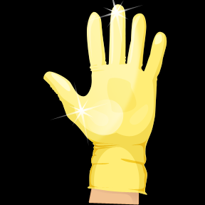
der Handschuh,-e

Slide 26
schön
beautiful

Slide 27
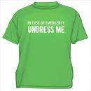
zieht ........aus

Slide 28
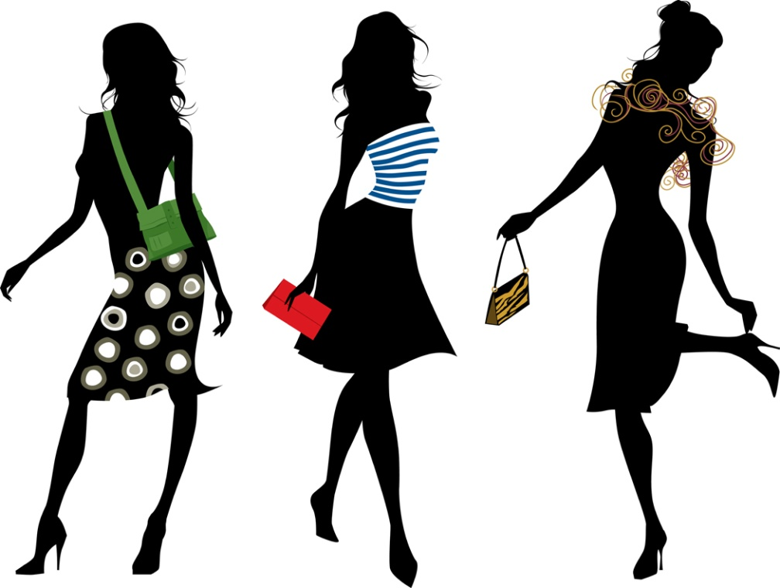
Tragen trägt
Wear

Slide 29
hässlich
ugly

